Slide 1
МАДОУ Амитхашинский детский сад «Номин»
СЕМИНАР-ПРАКТИКУМ
ТЕМА: «ПЕДАГОГИЧЕСКАЯ ДИАГНОСТИКА ПО ФОП ДО»
Старший воспитатель: Цыдендоржиева Б.Д.
Амитхаша, 2023

Slide 2
ЗАЧЕМ ПРОВОДИТЬ
Организацию и проведение педагогической диагностики в возрастных группах регулируют ФГОС ДО и ФОП ДО
(п. 3.2.3 ФГОС ДО, п. 16 ФОП ДО).
ОБОСНОВАНИЕ
Педагогическая диагностика – это механизм, который позволяет выявить индивидуальные особенности детей дошкольного возраста, связанных с оценкой эффективности педагогических действий и осуществления их дальнейшего планирования
(п. 3.2.3 ФГОС ДО)

Slide 3
Цель педагогической диагностики – определить уровень сформированности знаний и уровня овладения ребенком каждым видом детской деятельности в соответствии с возрастными особенностями.
Задачи педагогической диагностики:
получить информацию об индивидуальных особенностях развития ребенка;
оптимизировать работу с группой детей;
совершенствовать организацию образовательного процесса.

Slide 4
Диагностика должна быть направлена на изучение деятельностных умений ребенка, его интересов, предпочтений, способов взаимодействия со взрослыми и сверстниками (п. 16.1 ФОП ДО).
Она позволяет выявлять особенности и динамику развития ребенка.
Внимание!
Педагогическую диагностику проводят, чтобы проследить динамику развития конкретного ребенка по отношению к самому себе. Нельзя сравнивать результаты диагностики ребенка с результатами других детей

Slide 5
КОГДА ПРОВОДИТЬ
Сроки проведения педагогической диагностики детский сад определяет самостоятельно (п. 16.5 ФОП ДО).
в начале учебного года, когда ребенок приходит в группу, – стартовая диагностика;
в конце учебного года, когда ребенок достигает определенного психологического возраста, – финальная диагностика
(п. 13 рекомендаций Министерства просвещения от 21.07.2023 № б/н)
Внимание!
Учитывайте адаптационный период дошкольников.
Учитывайте время поступления ребенка в детский сад. Для ребенка, который пришел в группу в течение года, проведите диагностику в момент поступления и используйте ее результаты как результаты стартовой.

Slide 6
Этапы проведения педдиагностики
 | Этап | Содержание работы
 | Организационно-подготовительный | Наметить план работы Определить методы сбора информации Определить форму фиксации данных
 | Диагностический | Собрать информацию разными методами: наблюдение, свободные беседы с детьми, анализ продуктов детской деятельности, специальные диагностические ситуации
 | Аналитический | Проанализировать полученные результаты Сопоставить результаты Определить цель и задачи индивидуальной работы с ребенком
 | Коррекционный | Скорректировать педагогическую работу с дошкольником по освоению ОП ДО Проследить динамику развития каждого ребенка
 | Результативный | Спроектировать педагогическую работу на новый учебный год

Slide 7
МЕТОДЫ ДИАГНОСТИКИ
наблюдение;
свободные беседы с детьми;
анализ продуктов детской деятельности: рисунков, работ по лепке, аппликации, построек, поделок;
специальные диагностические ситуации;
дополнительные методики
педагог проводит диагностику в естественных условиях, в разных видах деятельности,
специфичных для детей раннего и дошкольного возрастов во время занятий, дидактических игр, наблюдений на прогулке, в процессе бесед и реализации образовательных проектов. Для диагностики педагоги используют произвольные малоформализованные диагностические методы (п. 16.6 ФОП ДО).

Slide 8
Ориентиры для наблюдений:
возрастные характеристики развития ребенка
(Планируемые результаты реализации Федеральной Программы выступают как обобщенные показатели возможных достижений детей на разных этапах дошкольного детства в соответствующих образовательных областях)
Критерии анализа:
частота проявления каждого показателя (указывает на периодичность и степень устойчивости показателя)
самостоятельность выполнения показателя (позволяет определить зону актуального и ближайшего развития ребенка)
инициативность ребенка в деятельности (свидетельствует о проявлении субъектности ребенка в деятельности и взаимодействии)

Slide 9
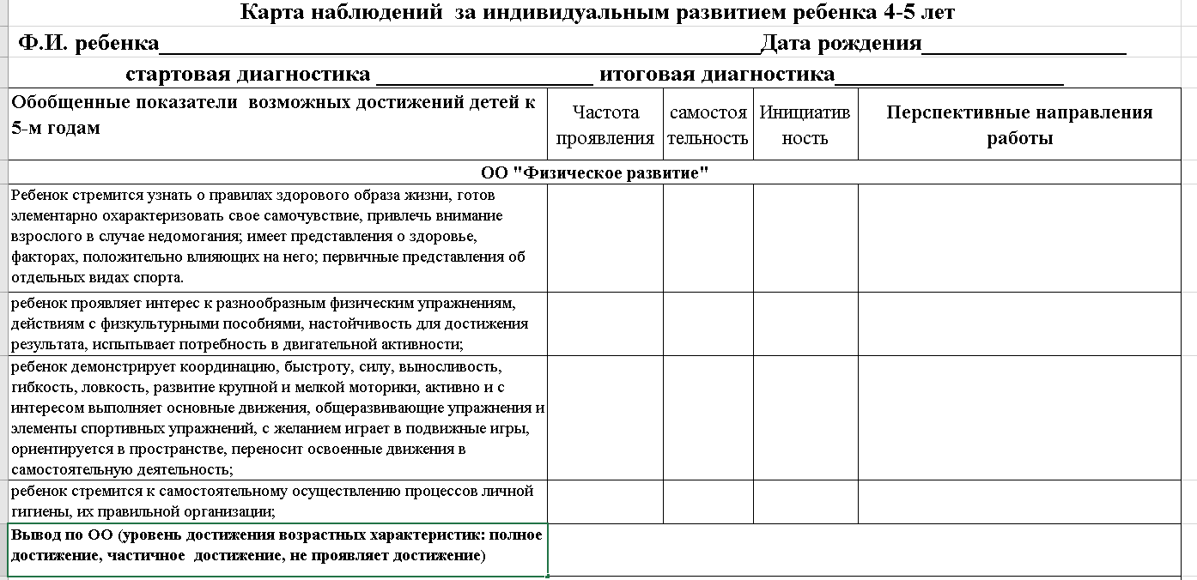
Фиксация результатов
Карты разработаны на основе ФОП ДО и методических рекомендаций Министерства просвещения.

Slide 10
При анализе используются универсальные маркеры
«обычно» (+) – означает, что данный показатель является типичным, характерным для ребенка, проявляется у него чаще всего;
«изредка» (+-) – означает, что данный показатель не характерен для ребенка, но проявляется в его деятельности и/или поведении время от времени;
«никогда» (-) – означает, что данный показатель не проявляется в деятельности и поведении ребенка.

Slide 11
Фиксация итогов мониторинга
 | зеленый: ребенок полностью достиг типичных возрастных характеристик, все показатели часто проявляются в деятельности , отмечается самостоятельность в выполнении действий, ребенок проявляет активность , инициативу в той или иной деятельности
 | желтый: ребенок частично достиг возрастных характеристик, показатели проявляются нестабильно, время от времени, неустойчиво, ребенок выполняет действия с помощью взрослого, редко проявляет самостоятельность, активность и инициативу
 | красный: ребенок не достиг возрастных характеристик по большинству показателей, показатели не проявляется в деятельности и поведении ребенка, не проявляет самостоятельность и инициативу.
 | синий: ребенок демонстрирует опережающее развитие, все показатели проявляются раньше достижения возрастной нормы, и характерны для последующего возрастного периода

Slide 12
Результаты диагностики
Педагог использует чтобы:
Оценить , насколько эффективно он работает с ребенком.
Скорректировать педагогическую работу с дошкольником, чтобы он достиг планируемых результатов и показал высокий уровень освоения образовательной программы
(составить индивидуальные образовательные маршруты освоения ОП ДО детьми; своевременно внести изменения в планирование, содержание и организацию образовательной деятельности с детьми)

Slide 13
ВНИМАНИЕ
Карты развития, протоколы, записи являются рабочими материалами педагога и не подлежат проверке.
Их форма и способ ведения выбирается ДОО и закрепляются локальными актами.
Контролирующий орган может запросить только обобщенные результаты диагностики, то есть средний по группе или по детскому саду уровень освоения ОП ДО.

Slide 14
Психологическая диагностика
Психологическая диагностика развития детей (выявление и изучение индивидуально-психологических особенностей детей), проводится квалифицированными специалистами (педагогами-психологами, психологами)
Участие ребенка в психологической диагностике допускается только с согласия его родителей.
Результаты психологической диагностики могут использоваться для решения задач психологического сопровождения и проведения квалифицированной коррекции развития детей.

